Slide 1
Workshop Zielplanung
Venjakob Maschinenbau GmbH + Co. KG

Slide 2
Agenda
Vorstellung itao-SEO-Regelkreis
Zielplanung

Slide 3
itao-SEO-Regelkreis
Venjakob GmbH + Co. KG

Slide 4
itao-SEO-Regelkreis
Analyse/ Ergebnisse
Vorgehens-planung
Vorgehen
Zielplanung

Slide 5
Analyse/Ergebnisse
Klarheit über Mängel und Chancen der Website
Klarheit über Wünsche des Kunden an die Website
Klarheit über bisher erreichte Ziele + Erfolge
Workshop
SEO-Check
Analyse/ Ergebnisse
Vorgehens-planung
Vorgehen
Zielplanung

Slide 6
Zielplanung
Zielfoto
Welche Ziele möchten Sie in einem Jahr mit Ihrer Website erreicht haben?
Workshop
Dokumentation
Analyse/ Ergebnisse
Vorgehens-planung
Vorgehen
Zielplanung

Slide 7
Vorgehensplanung
konkreter Maßnahmenplan
Dokumentation
Analyse/ Ergebnisse
Vorgehens-planung
Vorgehen
Zielplanung

Slide 8
Vorgehen
Ausführung der Schritte zur Erreichung der Ziele
Statusberichte
Workshops
Dokumentation
Analyse/ Ergebnisse
Vorgehens-planung
Vorgehen
Zielplanung

Slide 9
Analyse/Ergebnisse
Venjakob Maschinenbau GmbH + Co. KG

Slide 10
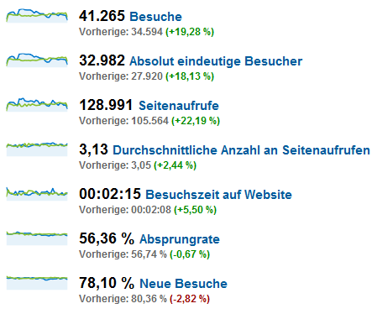
Analyse/Ergebnisse
Vergleichszeitraum
  18.11.2010 - 05.07.2011
  02.04.2010 - 17.11.2010

Slide 11
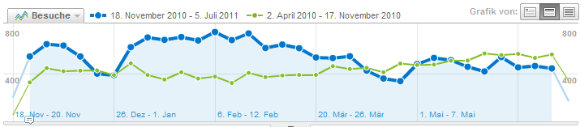

Analyse/Ergebnisse
Besucher über Suchmaschinen
Notes:
Vergleichszeitraum
18.11.2010 - 05.07.2011
02.04.2010 - 17.11.2010

Slide 12
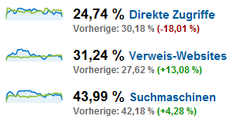
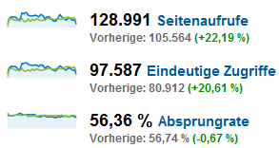
Analyse/Ergebnisse
Besucherquellen
Seitenzugriffe
Notes:
Vergleichszeitraum
18.11.2010 - 05.07.2011
02.04.2010 - 17.11.2010

Slide 13
Zielplanung
Venjakob GmbH + Co. KG

Slide 14
Was sind Ziele?
S
M
A
R
T
spezifisch
messbar
ausführbar
realistisch
terminierbar
Ziele müssen eindeutig definiert sein!
Nicht vage, sondern so präzise wie möglich.
Ziele müssen messbar sein
Messbarkeitskriterien
Ziele müssen von Allen akzeptiert worden sein
auch: angemessen, attraktiv, anspruchsvoll
Ziele müssen möglich sein
zu jedem Ziel gehört ein Termin, bis wann es erreicht sein muss.

Slide 15
Was können SEO-Ziele sein?
Top-Rankingpositionen unter relevanten Suchbegriffen in Suchmaschinen wie Google, Yahoo! und Bing.
Gewinnung neuer Kunden
Steigerung der Umsätze
Erhöhung von Benutzerzahlen und Ranking-Optimierung

Slide 16
Welche Ziele möchten Sie in einem Jahr mit ihrer Website erreicht haben?
Brainstorming

Slide 17
Ziel-Conversions
Zielplanung

Slide 18
Was sind Ziele?
Ziel-Conversions
  sind das wichtigste Instrument, um zu beurteilen, wie gut eine Website ihren geschäftlichen Zweck erfüllt
Ziele
  Seiten einer Website, die ein Besucher erreicht, wenn er einen Kauf getätigt oder eine andere gewünschte Aktion durchgeführt hat, beispielsweise eine Registrierung oder einen Download

Slide 19
Nutzen der Festlegung von Zielen
nach der Festlegung von Zielen
  können Sie Conversion-Raten und den finanziellen Ertrag der erhaltenen Zugriffe anzeigen
  können Sie für jedes Ziel einen "Trichterpfad" definieren.
durch Definieren eines Trichterpfades können Sie überprüfen, wie oft Besucher, die einen Conversion-Vorgang beginnen, diesen auch tatsächlich abschließen.

Slide 20
Einige Beispiele für Ziele
Seiten "Vielen Dank für die Registrierung"
Quittungen
Flugroutenbestätigungen
Seite "Download" abgeschlossen

Slide 21
Welche Ziel-Conversions sind für Sie wichtig?
Brainstorming

Slide 22
Zusammenfassung
Venjakob GmbH + Co. KG

Slide 23
Nächste Schritte
Venjakob GmbH + Co. KG

Slide 24
Nächste Schritte
Aufbereitung Ziele
Aufbereitung Ziel-Conversions
Durchführung SEO-Check
anschließend Vorgehensplanung
Nächster Workshop
  Präsentation der Ergebnisse
  Beschluss Ziele + Ziel-Conversions
  Status AdWords-Entwicklung

Slide 25
Fragen?
Venjakob GmbH + Co. KG

Slide 26
Herzlichen Dank!
Venjakob GmbH + Co. KG

